Slide 1
Лекция № 4 ГЛОБАЛЬНЫЕ ОПАСНОСТИ
Министерство науки и высшего образования Российской Федерации
Федеральное государственное автономное образовательное учреждение высшего образования
«Северо-Восточный федеральный университет имени М.К. Аммосова»
Горнопромышленная экология
Поисеева Саргылана Иннокентьевна, к.б.н., доцент кафедры
«Техносферная безопасность» Горного института

Slide 2
Постояннные глобальные опасности:
1. Воздействие на атмосферу
2. Воздействие на гидросферу
3. Воздействие на литосферу

Slide 3
Экологический кризис – это грубое изменение природных процессов в биосфере, вследствие чего в окружающей среде происходят практически необратимые изменения. На сегодняшний день экологический кризис считается одной из самых сложных проблем, которая затрагивает все сферы человеческой деятельности.

Slide 4
1. Выбросы в приземный слой атмосферы
Атмосферный воздух загрязняется выбросами :
автомобильного транспорта,
промышленных предприятий, ТЭС и мусоросжигательных заводов (МСЗ)

Slide 5
Транспортное загрязнение
Экологическое воздействие автотранспорта на здоровье человека зависит от количества выбрасываемых веществ, уровня превышения предельно допустимых концентраций, длительности пребывания человека вблизи автомагистралей.
Анализ проб воздушной среды показывает, что качество воздуха ухудшается.
Процент превышения предельно допустимых концентраций загрязняющих веществ на автомагистралях и вблизи них в последние годы составляет 11-16 %

Slide 6
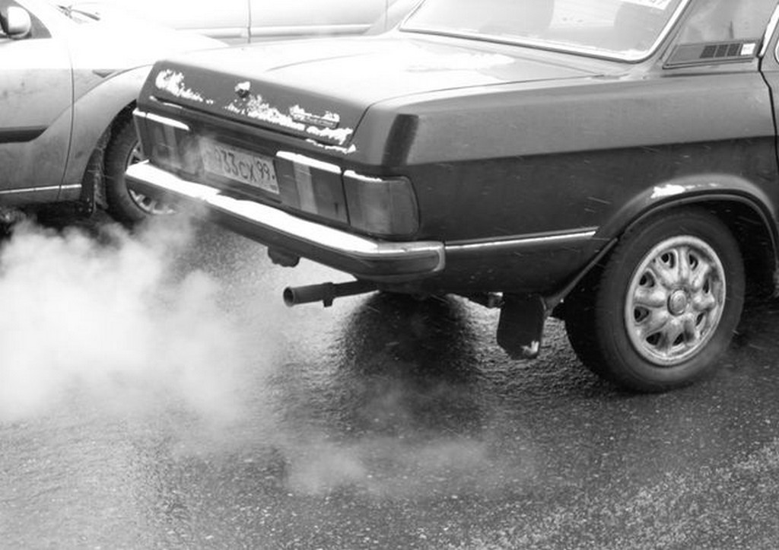
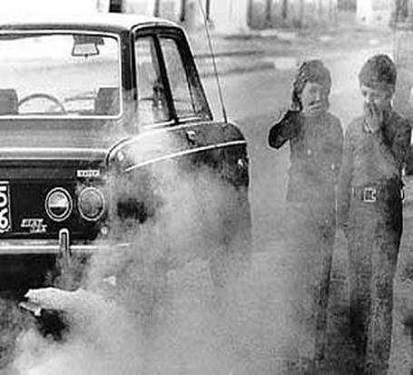
Автомобили на сегодняшний день в России - главная причина загрязнения воздуха в городах. Сейчас в мире их насчитывается более полумиллиарда. Выбросы от автомобилей в городах особенно опасны тем, что загрязняют воздух в основном на уровне 60- 90 см от поверхности Земли и особенно на участках автотрасс, где стоят светофоры.

Slide 7
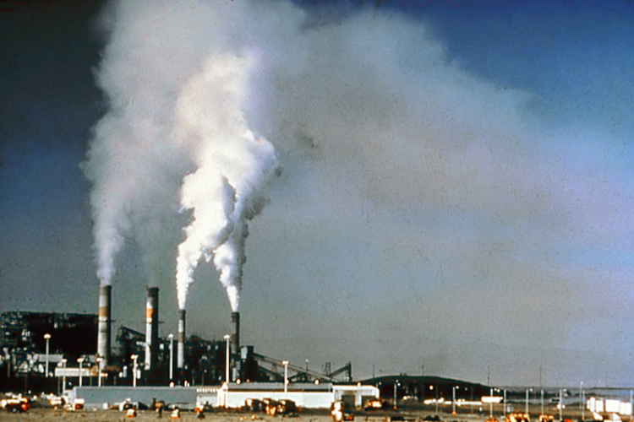
Промышленное загрязнение

Slide 8
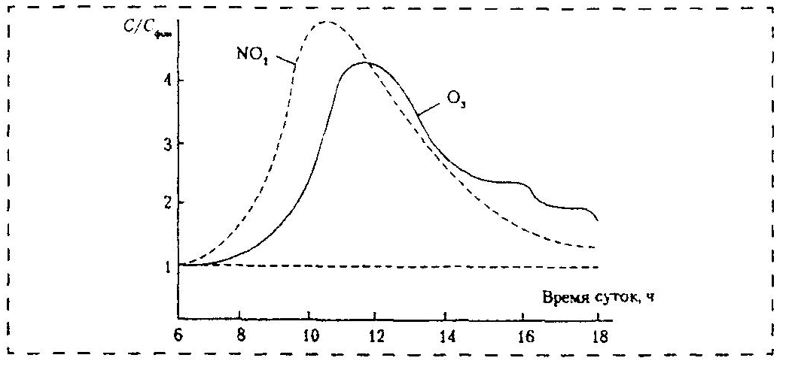
2. Фотохимический смог
Общая схема реакций образования фотохимического смога в упрощенном виде может быть представлена реакциями:
Характерное распределение смога по времени суток:

Slide 9
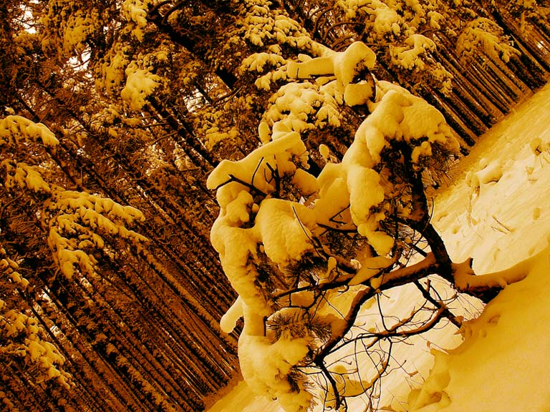
3. Кислотные осадки
Кислотные осадки возникают главным образом из-за выбросов соединений серы и азота (S02, NOx, H2S) в атмосферу при сжигании ископаемого топлива (угля, нефти и природного газа). Растворяясь в атмосферной влаге, эти оксиды образуют слабые растворы серной и азотной кислот и выпадают в виде кислотных дождей.
Основные реакции в атмосфере:
2SO2 + O2 → 2SO3
SO3 + H2O → H2SO4
2NO + O2 → 2NO2
4NO2 + 2H2O + O2 → 4HNO3

Slide 10
4. Парниковый эффект
Парниковые газы - пары воды, CO2, CH4, хлорфторуглероды и др.
Парниковый эффект – увеличение содержание парниковых газов в атмосфере и как следствие нагрев нижних слоев атмосферы и поверхности Земли

Slide 11
Парниковый эффект
Деятельность человека приводит к повышению концентрации парниковых газов в атмосфере.
Увеличение концентрации парниковых газов приведет к разогреву нижних слоев атмосферы и поверхности земли.
Любое изменение в способности Земли отражать и поглощать тепло приведет к изменению температуры атмосферы и мировых океанов и нарушит устойчивые типы циркуляции и погоды.

Slide 13
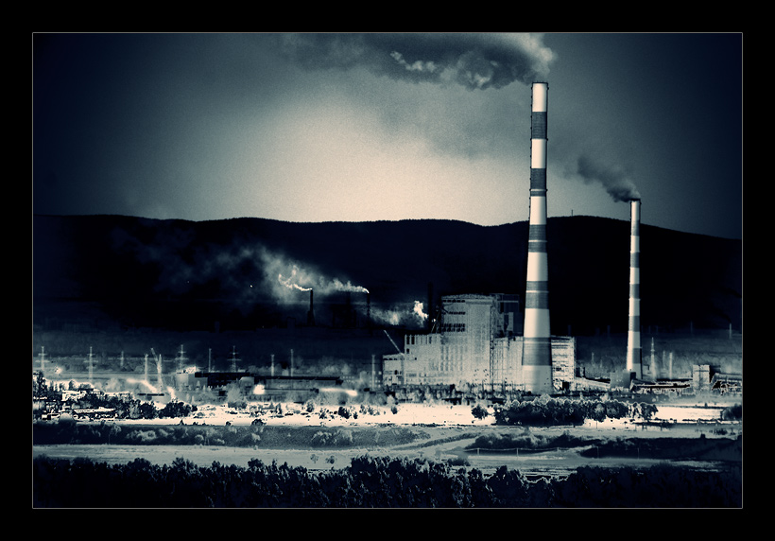
Повышение средней температуры в полярных областях может вызвать быстрое таяние льдов Антарктиды и Гренландии, а это повлечет за собой резкий подъем уровня Мирового океана, в результате чего затопятся прибрежные города и низменности, что приведет к экономическим и социальным потрясениям.

Slide 14
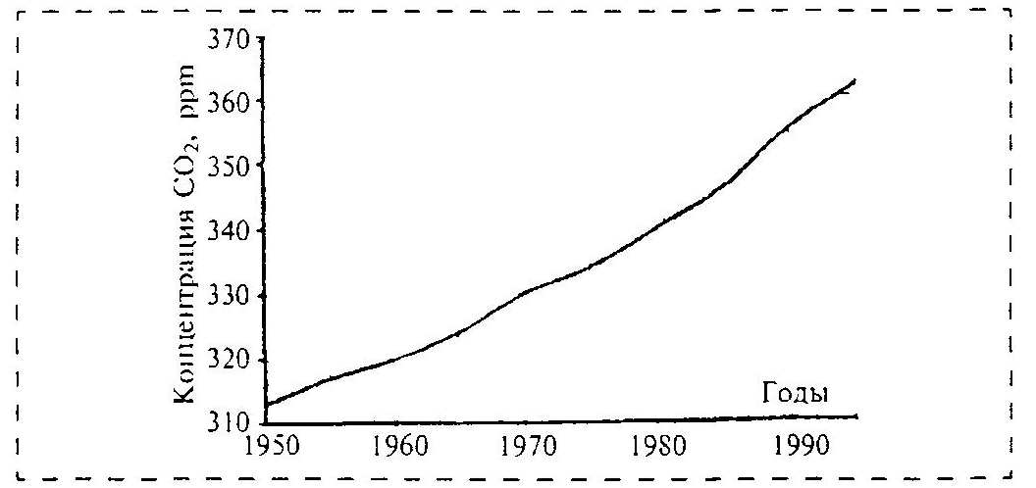
Увеличение концентрации диоксида углерода в атмосфере

Slide 15
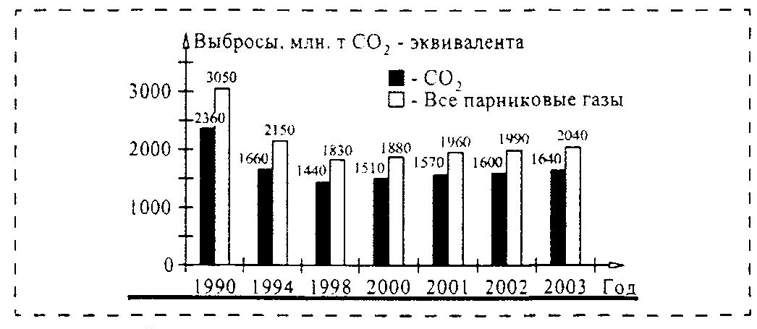
Среднегодовые концентрации и выбросы СО2

Slide 16
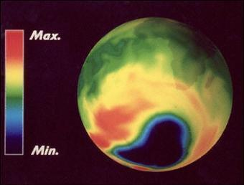
5. Разрушение озонового слоя
Функция озонового слоя - защита от жесткого УФ-излучения
( = 240 – 310нм).
Озоновая дыра - пространство в озоновом слое атмосферы с заметно пониженным (до 50 %) содержанием озона.

Slide 17
Истощение озонового слоя
В настоящее время истощение озонового слоя признано всеми как серьезная угроза глобальной экологической безопасности.
Снижение концентрации озона ослабляет способность атмосферы защищать все живое на Земле от жесткого ультрафиолетового излучения. Не случайно поэтому в районах с пониженным содержанием озона многочисленные солнечные ожоги, наблюдается рост заболеваемости людей раком кожи и др.
Установлено также, что растения под влиянием сильного ультрафиолетового излучения постепенно теряют свою способность к фотосинтезу, а нарушение жизнедеятельности планктона приводит к разрыву цепей водных экосистем и т. д.

Slide 18
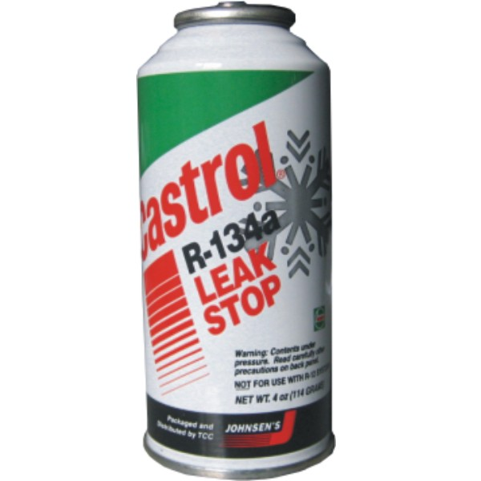
Бытовые загрязнение
Серьезные отрицательные последствия для человека и других живых организмов влечет за собой загрязнение воздуха веществами, которые используют в холодильных установках, в производстве полупроводников и аэрозольных баллончиков.

Slide 19
Причины образования озоновых дыр
1. Хлорфторуглероды (фреоны), оксиды азота и др.
CFCl3 + hν → CFCl2 + Cl,
Cl + O3 → ClO + O2,
ClO + O → Cl + O2.
2. Естественные причины

Slide 20
Последствия техногенного воздействия на атмосферу:
превышение ПДК многих токсичных веществ (СО, N02, S02, СnHm, бенз(а)пирена, свинца, бензола и др.) в городах и природных зонах;
образование в городах фотохимического смога при интенсивных выбросах NOx, СnHm;
выпадение кислотных дождей в регионах при интенсивных выбросах SOx, NOx;
проявление парникового эффекта при повышенном содержании С02, NOx, 03, СН4 в атмосфере, что способствует повышению ее средней температуры;
разрушение озонового слоя при поступлении NO, и соединений хлора в него, что создает опасность УФ-облучения биосферы.

Slide 21
Атмосфера служит экраном, защищающим жизнь на Земле от губительных воздействий из космоса. Она регулирует круговорот воды, кислорода, азота, углерода.
Чтобы сократить естественное и антропогенное загрязнения атмосферы , необходимо:
производить очистку выбросов в атмосферу от твердых и газообразных загрязняющих веществ с помощью электрофильтров, жидких и твердых поглотителей, циклонов и др.;
использовать экологически чистые виды энергии;
применять малоотходные и безотходные технологии;
добиваться уменьшения токсичности автомобильных выхлопных газов путем совершенствования конструкции двигателей, а также совершенствовать существующие и создавать новые электромобили и двигатели, работающие на водородном топливе.

Slide 22
2. Воздействие на гидросферу
Гидросфера — водная среда Земли, образованная совокупностью океанов, морей, поверхностных вод суши, включая лед и снег высокогорных и полярных районов.
Состав гидросферы (%):
Океаны, моря 94
Поверхностные воды 0,03

Slide 23
Основные вещества в загрязняющих стоках

Slide 24
Поверхностные воды:
Экстремально высокое загрязнение поверхностных вод - уровень, превышающий ПДК в 5 раз и более для веществ 1-го и 2-го классов опасности и в 50 раз и более для веществ 3-го и 4-го классов.
Высокое загрязнение - уровень, превышающий ПДК в 3—5 раз для веществ 1-го и 2-го классов, в 10—50 раз для веществ 3-го и 4-го классов и в 30-50 раз для нефтепродуктов, фенолов, ионов марганца, меди и железа.

Slide 25
Подземные воды
Доля подземных вод в общем балансе хозяйственно-питьевого водоснабжения России составляет 45 %. В сельской местности доля подземных вод достигает 80...85 %.
Загрязнение подземных вод связано с:
деятельностью промышленных предприятий,
сельскохозяйственной деятельностью,
коммунальным хозяйством

Slide 26
Последствия техногенного воздействия на гидросферу:
снижаются запасы питьевой воды (около 40 % контролируемых водоемов имеют загрязнения, превышающие более 10 ПДК);
изменяются состояние и развитие фауны и флоры водоемов;
нарушается круговорот многих веществ в биосфере;
снижается биомасса планеты и, как следствие, воспроизводство кислорода.

Slide 27
3. Воздействие на литосферу
Литосфера — верхняя твердая оболочка земли.
Почва — рыхлый слой поверхностных твердых пород вместе с включенными в него водами, воздухом, животными организмами и продуктами их жизнедеятельности.

Slide 28
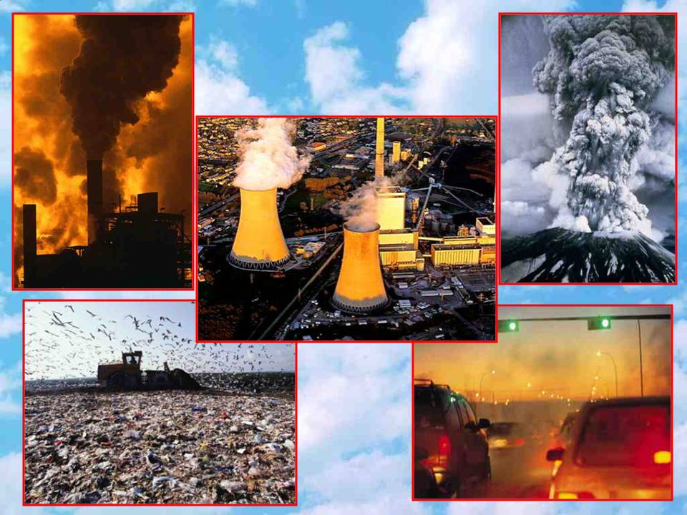
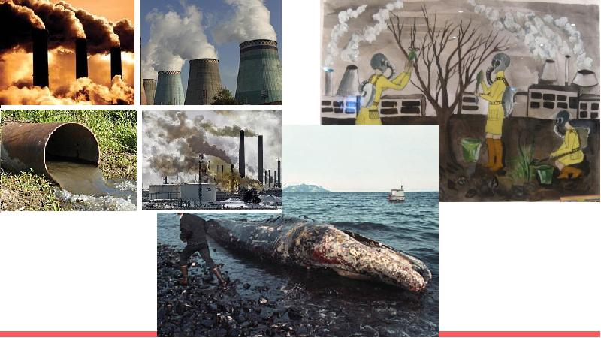
Источники загрязнения почвы
Литосфера загрязняется жидкими и твердыми загрязняющими веществами и отходами. Установлено, что ежегодно на одного жителя Земли образуется одна тонна отходов, в том числе более 50 кг полимерных, трудноразлагаемых.
Источники загрязнение почвы могут быть классифицированы следующим образом:
-жилые дома и коммунально-бытовые предприятия
-промышленные предприятия
-транспорт
-сельское хозяйство
-теплоэнергетика

Slide 29
Химическое загрязнение почв
атмосферный перенос загрязняющих веществ (тяжелые металлы, кислотные осаждения);
сельскохозяйственное загрязнение (удобрения, пестициды);
наземное загрязнение (отходы быта и различных производств, отвалы топливно-энергетических комплексов, загрязнение нефтью и нефтепродуктами).

Slide 30
ЯДОХИМИКАТЫ, ПРИМЕНЯЕМЫЕ В СЕЛЬСКОМ И ЛЕСНОМ ХОЗЯЙСТВЕ ДЛЯ ЗАЩИТЫ РАСТЕНИЙ ОТ ВРЕДИТЕЛЕЙ, БОЛЕЗНЕЙ И СОРНЯКОВ. Загрязнение почв и нарушение нормального круговорота веществ происходит в результате недозированного применения минеральных удобрений и пестицидов. Пестициды, с одной стороны, спасают урожай, защищают сады, поля, леса от вредителей и болезней, уничтожают сорную растительность, освобождают человека от кровосущих насекомых и переносчиков опаснейших болезней (малярия, клещевой энцефалит и др.), с другой стороны- разрушают естественные экосистемы, являются причиной гибели многих полезных организмов, отрицательно влияют на здоровье людей. Пестициды обладают рядом свойств, усиливающих их отрицательное влияние на окружающую среду. Технология применения определяет прямое попадание на объекты окружающей среды, где они передаются по цепям питания, долгое время циркулируют по внешней среде, попадая из почвы в воду, из воды в планктон, затем в организм рыбы и человека или из воздуха и почвы в растения, организм травоядных животных и человека. Вместе с навозом в почву нередко попадают болезнетворные бактерии, яйца гельминтов и другие вредные организмы, которые через продукты питания попадают в организм человека.

Slide 31
Нефтяное загрязнение почв
- наиболее опасно, поскольку оно принципиально изменяет свойства почв.
Нефть обволакивает почвенные частицы, в результате почва не смачивается водой, гибнет микрофлора, растения не получают должного питания.
Частицы почвы слипаются, а сама нефть постепенно переходит в иное состояние, ее фракции становятся более окисленными, затвердевают.

Slide 32
Промышленные и бытовые отходы
Рост количества образовавшихся отходов в РФ:
Год 2002 2004 2006 2007
Млн т 2034,9 2634,9 3519,4 3899,3

Slide 33
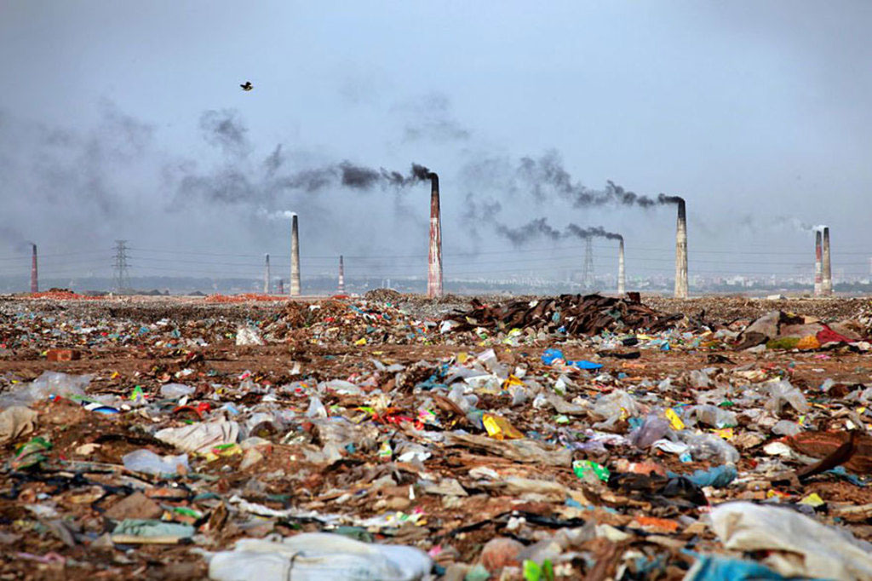
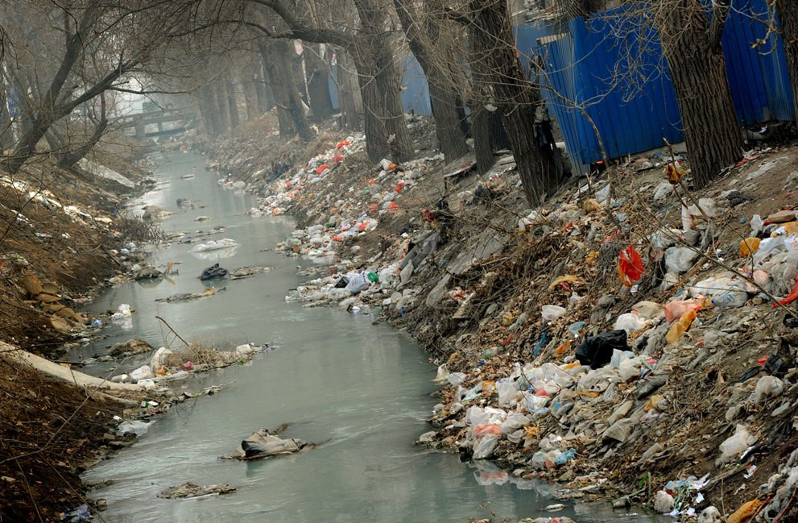
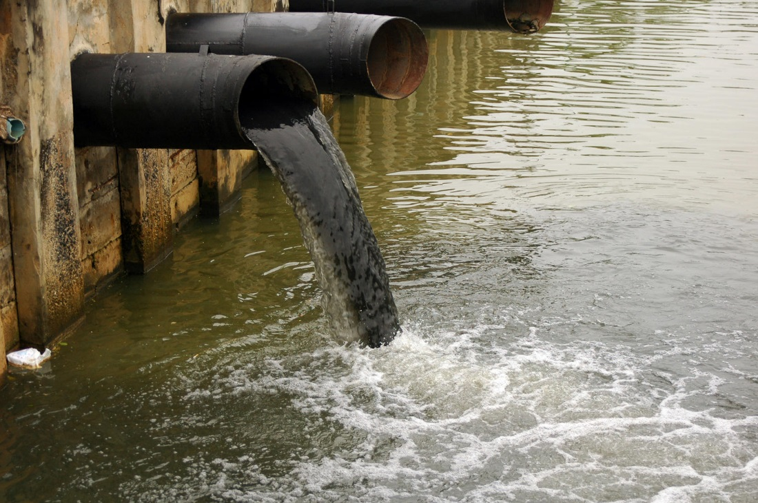

Slide 34
Доля отраслей в объеме образования отходов промышленностью,%

Slide 35
Техногенное воздействие на почву сопровождается:
отторжением пахотных земель или уменьшением их плодородия; по данным ООН, ежегодно выводится из строя около 6 млн га плодородных земель;
чрезмерным насыщением токсичными веществами растений, что неизбежно приводит к загрязнению продуктов питания растительного и животного происхождения;
нарушением биоценозов вследствие гибели насекомых, птиц, животных, некоторых видов растений;
загрязнением грунтовых вод, особенно в зоне свалок.

